Slide 1
F-RG 02 Rev. 2.0
Reunión de Revisión Gerencial NOVIEMBRE 2022
RRHH
12-12-2022
Con información del mes de NOVIEMBRE 2022
Planta Ciudad Guzmán

Slide 2
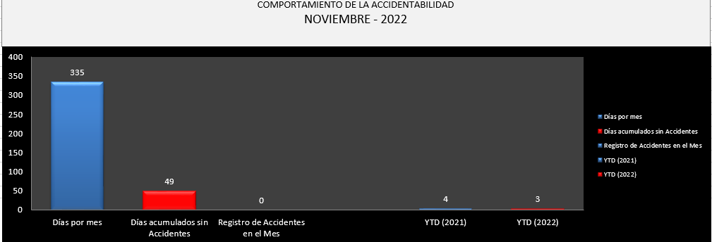
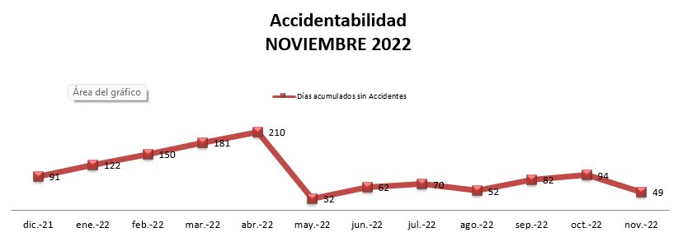
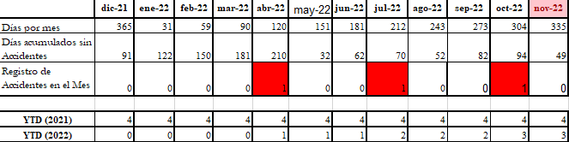
Accidentabilidad
Métrico
< 0 Accidentes
SE CUMPLIO EL METRICO
EN NOVIEMBRE NO
SE PRESENTO NINGÚN ACCIDENTE
LIC. PERLA MEDINA

Slide 3
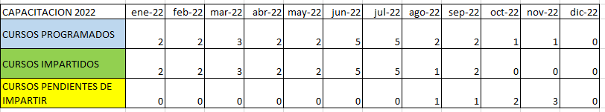
Capacitación
QUEDAN PENDIENES LOS SIUIENTES CURSOS DE CAPACITACIÓN
“Acciones correctivas y preventivas”
“Primeros Auxilios”
“Evacuación y comunicación”

Slide 4
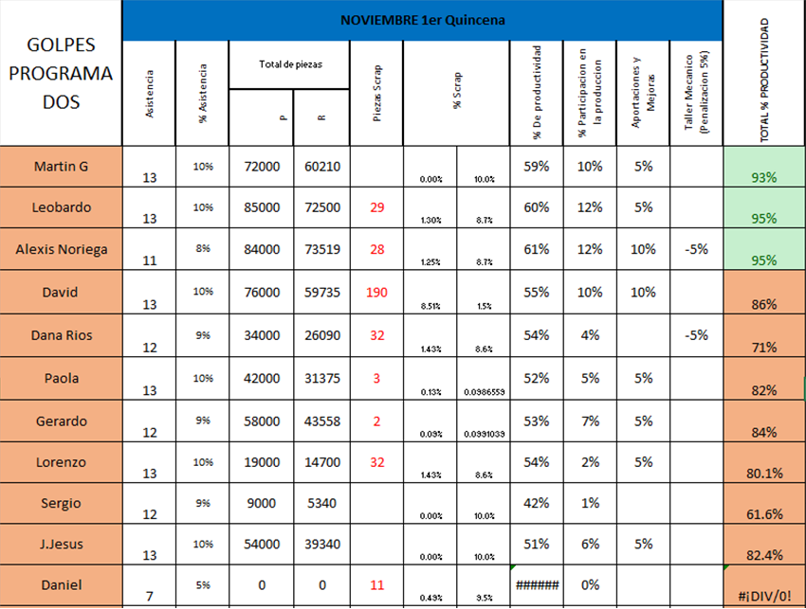
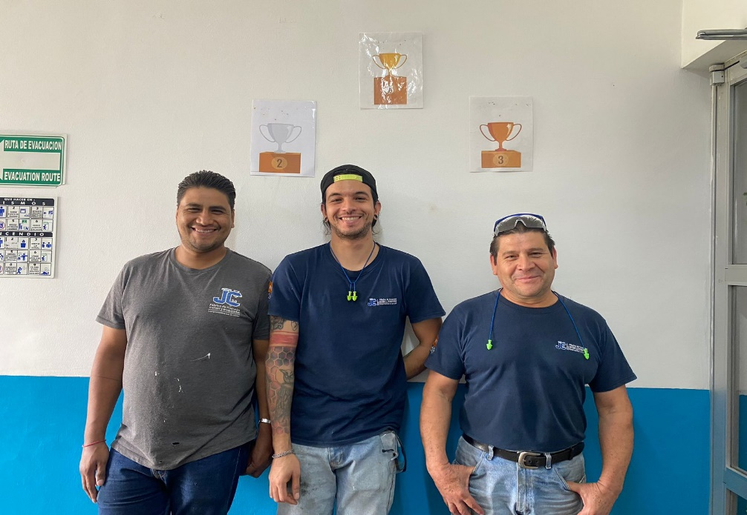
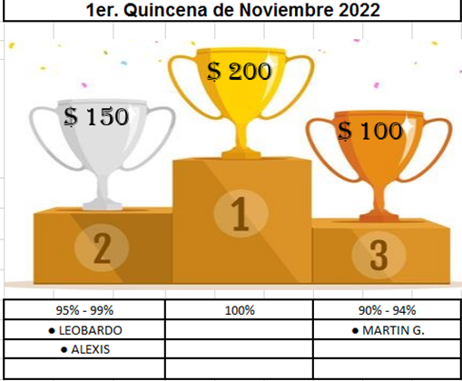
TROQUELADO
PRIMER QUINCENA DE NOVIEMBE

Slide 5
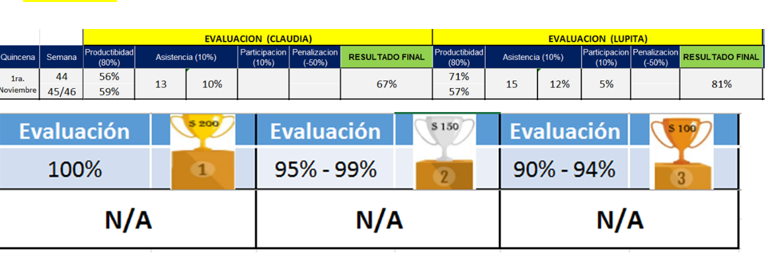
INSPECCIÓN
PRIMER QUINCENA DE NOVIEMBRE
En la primer quincena de noviembre, inspección bajo su productividad

Slide 6
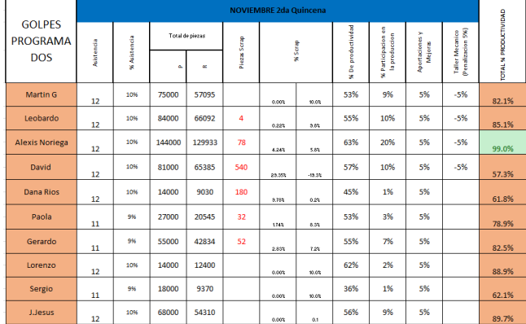
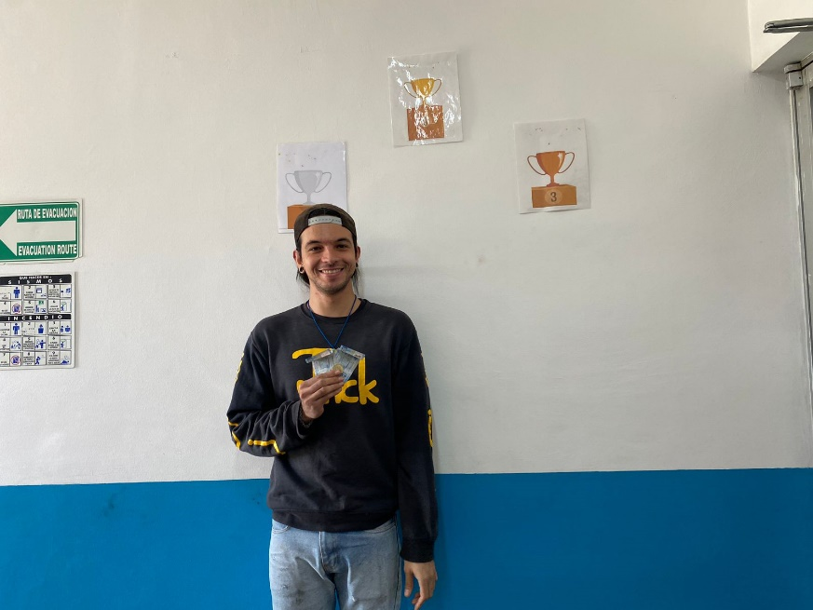
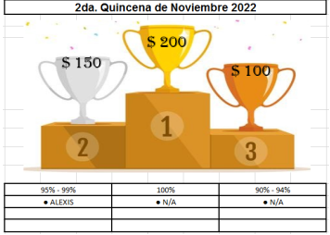
TROQUELADO
SEGUNDA QUINCENA DE NOVIEMBRE

Slide 7
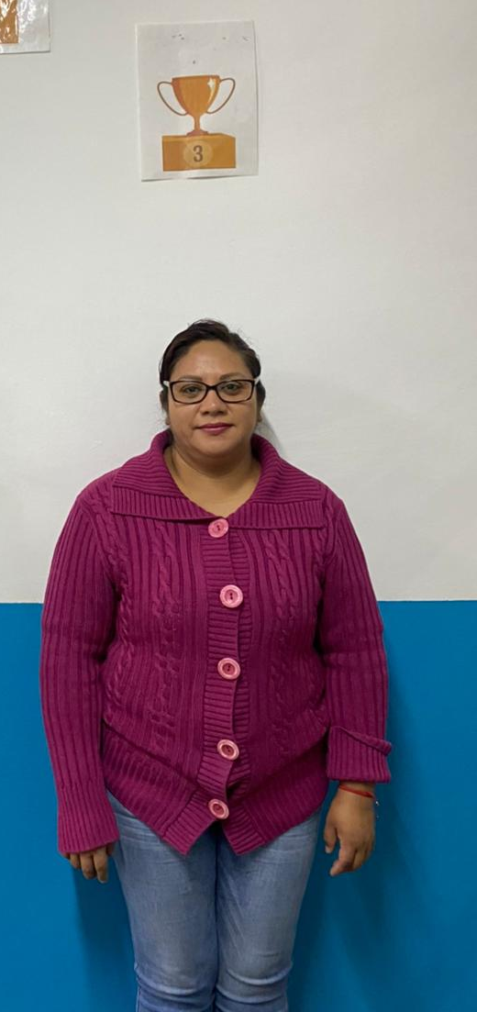
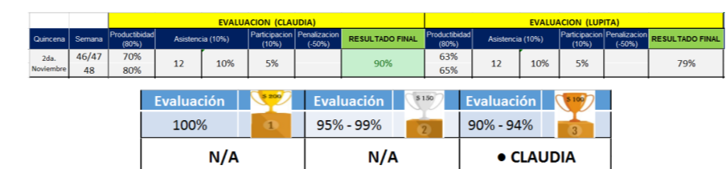
INSPECCIÓN
SEGUNDA QUINCENA
DE NOVIEMBRE 2022

Slide 8
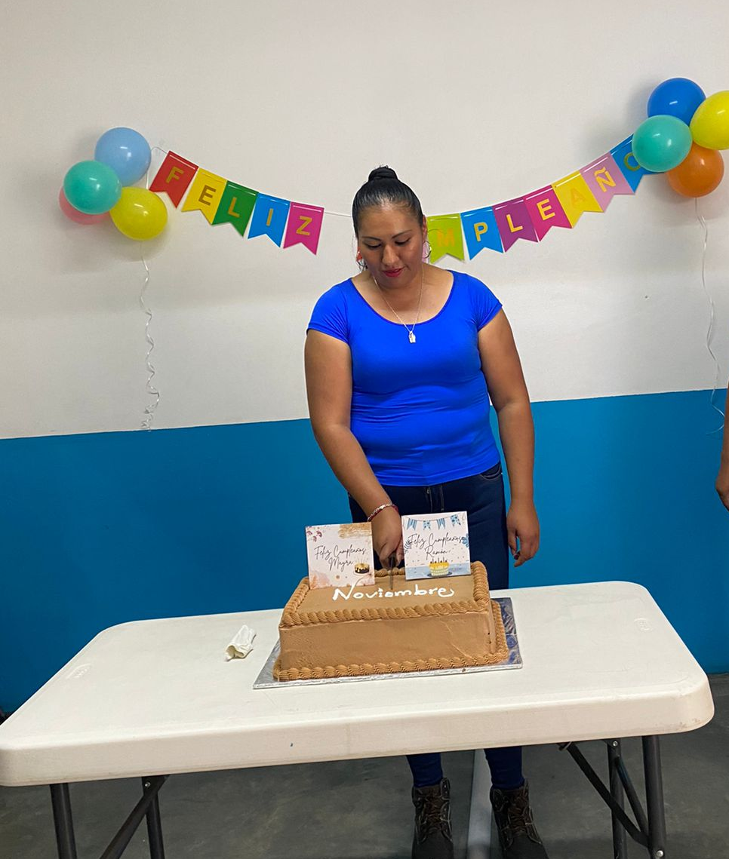

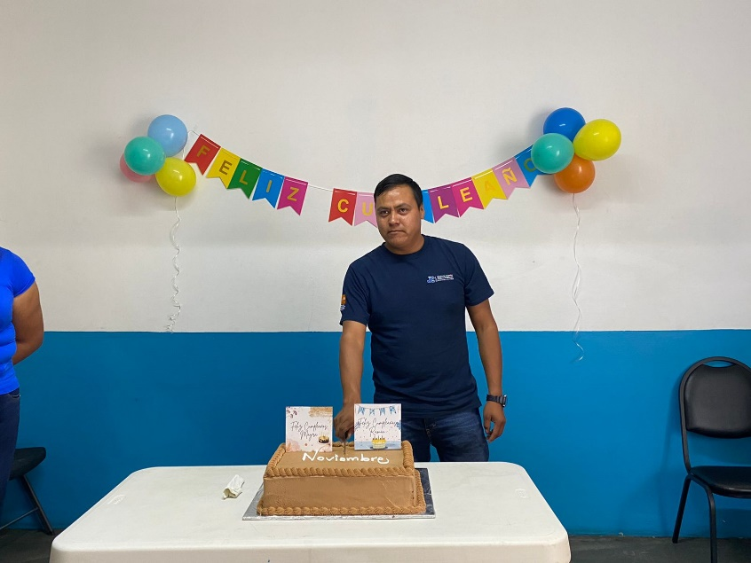
CELEBRACIÓN DE CUMPLEAÑOS

Slide 9
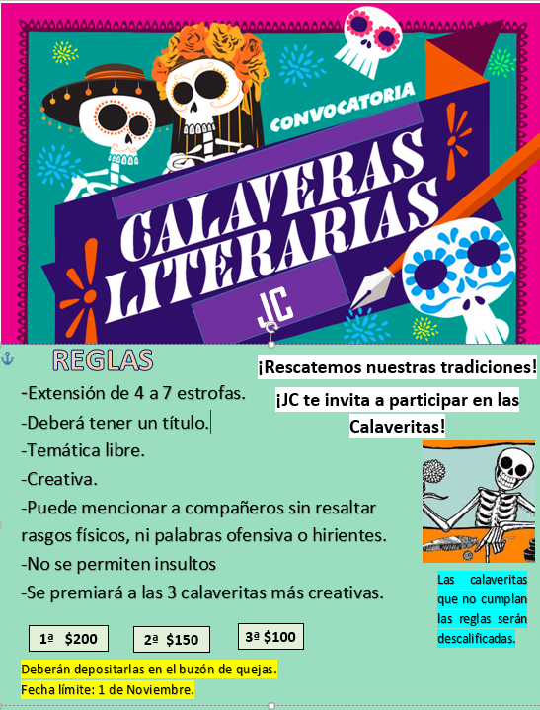
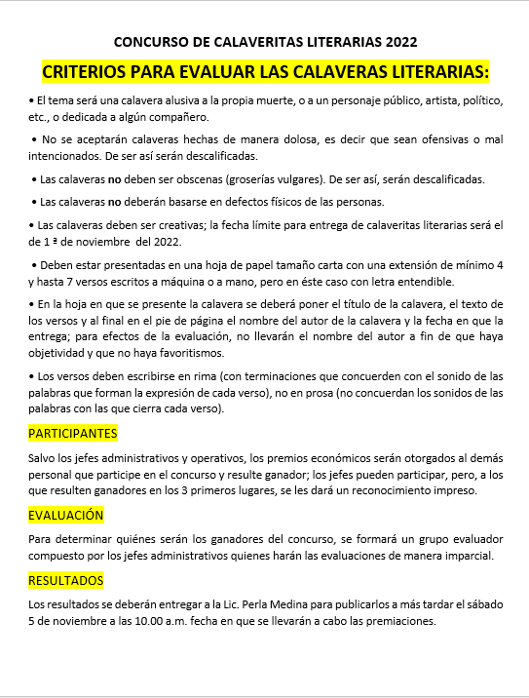
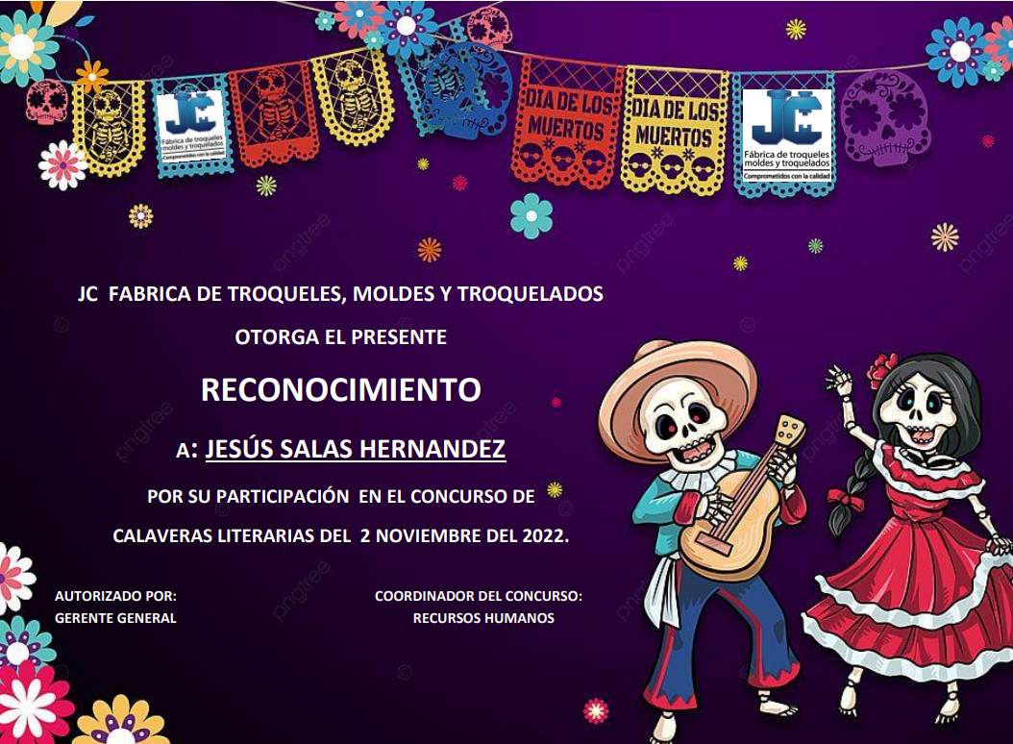
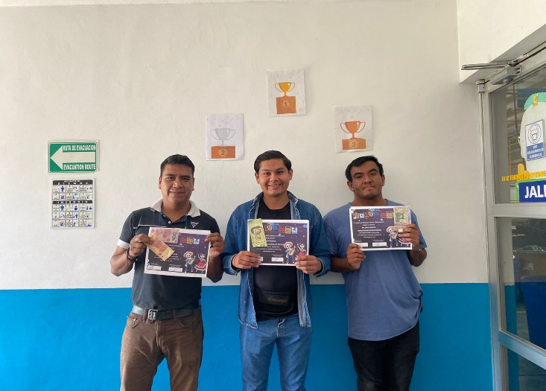
Proceso de Motivación
Concurso de Calaveritas literarias

